Slide 1
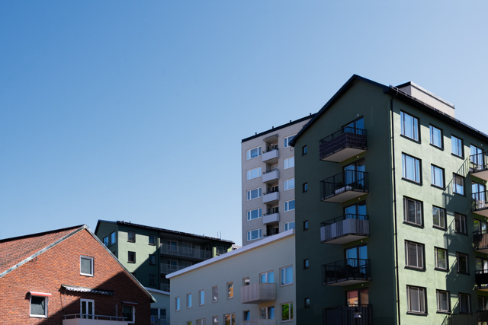
Bostadsbrist? - Delar av bostadsbeståndet saknar folkbokförda
Bostad 2.0 – Frukostseminarium – 28 september 2022
Bo Söderberg, forskare, KTH
Bengt Rådman, vice VD Årehus
Herman Donner, universitetslektor, KTH
Åke Gunnelin, universitetslektor, KTH
Moderator: Mats Wilhelmsson, professor, KTH

Slide 2
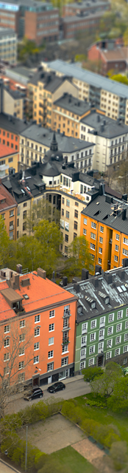
Frukostseminarier – Program hösten 2022
16 september Lantmäteriforskningen vid KTH – från skifteslära till fastighetsteknik
30 september WORKSHOP 08.30 – 15.00 på KTH campus
14 oktober Vindkraftsverkens påverkan på fastighetsvärden
28 oktober Bostadsbrist? – Delar av bostadsbeståndet saknar folkbokförda
11 november Hur värderar bostadsmarknadens kunder grönska?
25 november Ett olösligt problem – tidiga dialoger i planering
9 december Ålderspåverkan på villapriser

Slide 3
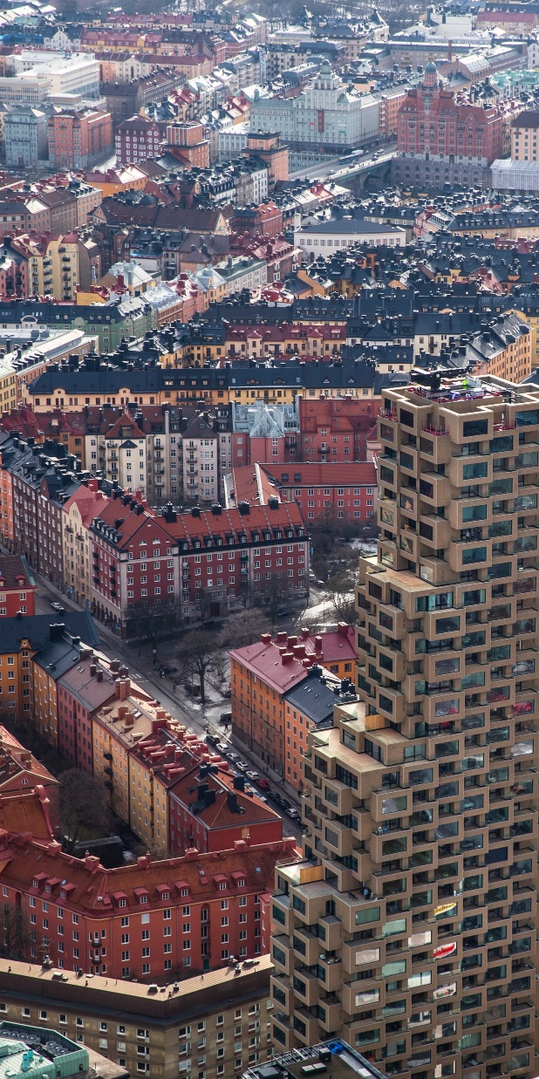
Initiativtagare till Bostad 2.0
Stockholms Stadshus
SKB
JM
OBOS
Stockholms studentbostäder
LE Lundbergföretagen
Svensk Mäklarstatistik
SABO
Helsingborgshem
Wallenstam
Einar Mattsson
NCC
Veidekke
Byggföretagen
Willhem
Rikshem
HSB
Hyresgästföreningen
Skanska
Fastighetsägarna

Slide 4

Forskningsprojekt om bostadsmarknadens problem och möjliga lösningar
Herman Donner Åke Gunnelin Rosane Hungria Gunnelin Bo Söderberg Ingalill Söderberg
Med forskningsbidrag från
Med forskningsbidrag från

Slide 5
Två sorters bostadsbrist i debatten
Brist på bostäder?
Räkna bostäder!
Jämför med antalet hushåll andra länder någon norm
Hushåll har bristfällig bostadssituation?
Räkna hushåll!
Jämför med: behov önskemål någon norm
Eller
Räkna nånting annat?

Slide 6
Delar av beståndet saknar folkbokförda
Källa: SCB
Notes:
Indikation på att bostadsbeståndet är ineffektivt utnyttjade.

Slide 7
Vacancy and underutilization rates, 2019
 | Vacancy rental units (%) | Underutilization rental units (%) | Underutilization cooperatives (%) | Underutilization single-family houses (%)
Sweden | 0.6 | 10.2 | 9.4 | 1.7
Greater Stockholm | 0.3 | 8.1 | 8.8 | 1.4
Greater Göteborg | 0.1 | 7.3 | 7.8 | 1.0
Greater Malmö | 0.3 | 7.7 | 8.5 | 1.0
> 75 000 | 0.3 | 9.1 | 8.9 | 1.2
< 75 000 | 1.1 | 13.7 | 12.4 | 2.0
Source: SCB.

Slide 8
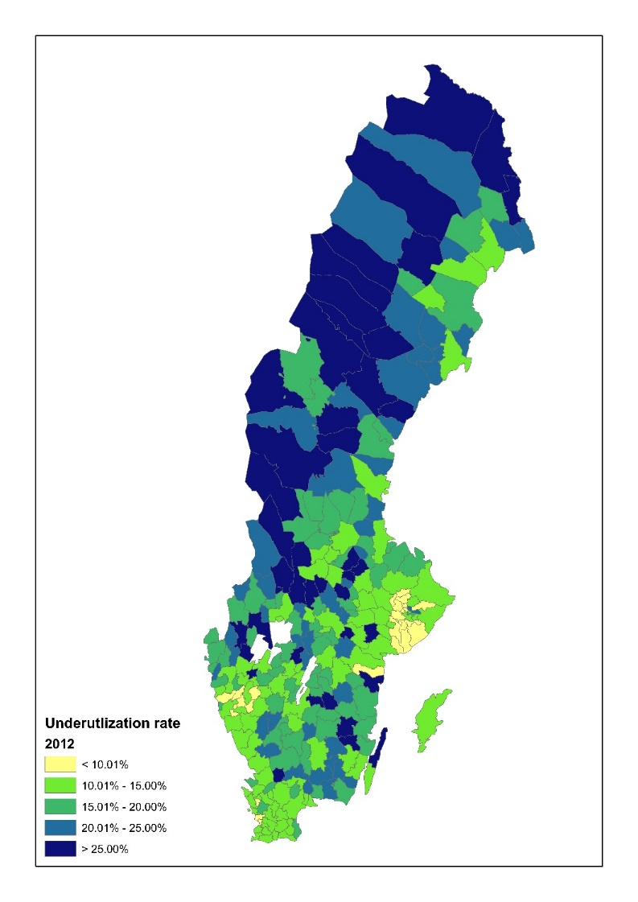
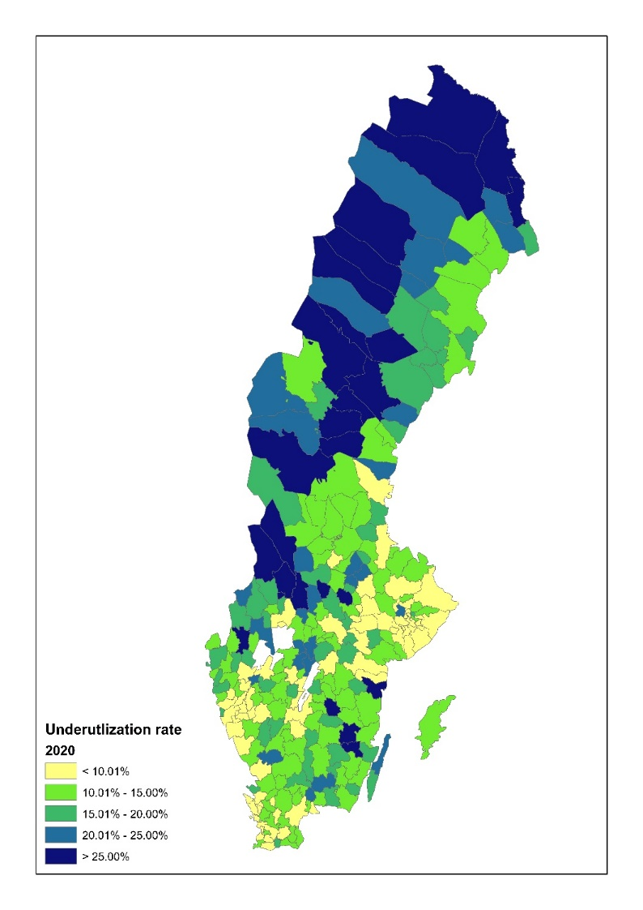
Fig. 1a and 1b
Underutilization rates for rental units in all Swedish municipalities for the years 2012 (1a) and 2020 (1b).

Slide 9

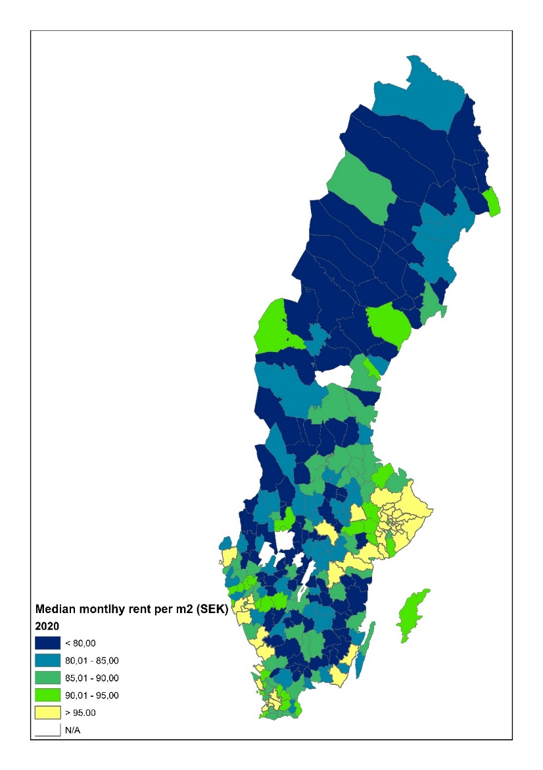
Fig. 1b
Underutilization rates for rental units in all Swedish municipalities for the year and 2020 (1b).
Fig. 2
Median monthly rent per m2 in SEK for all municipalities in Sweden for the year 2020.

Slide 10
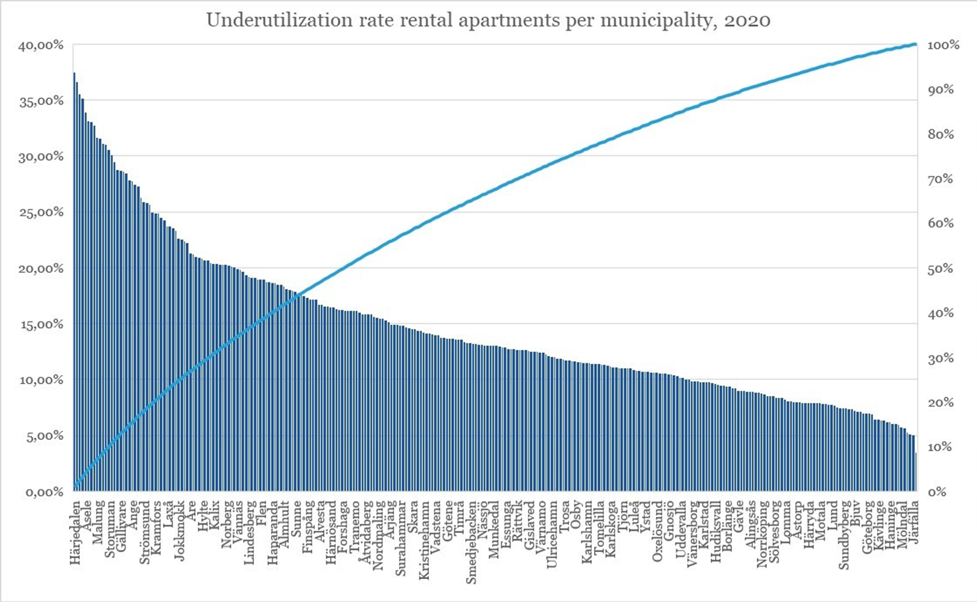
Hyreslägenheter utan folkbokförda: Kommunerna ställda i rad 2020

Slide 11
Vilka problem ska lösas? Hur?
Allmänt utbudsunderskott Outsiderproblem
Generell stimulans av utbud
Subventioner till byggande
Bostadsbidrag
Social housing (i vems regi?)
Ändra låne-/amorteringsregler
Ändra inkomstkrav
Skatter
Avgifter
Andra typer av kategoribostäder
Särskild satsning på bostäder för äldre
Särskilda villkor för unga
Ta bort olika hinder för byggande, som byggregler, PBL, Riksintressen, kommuner

Slide 12
Två sorters bostadsbrist i debatten
Brist på bostäder? Nej
Stor bostadsproduktion
I huvudsak i takt med demografin
Många bostäder dåligt utnyttjade
Fritidshusen inte ens medräknade
Hushåll har bristfällig bostadssituation? Ja
Ca 50,000 hushåll trångbodda och ansträngd ekonomi (Boverket: Mått på bostadsbristen)
Mer än 30,000 hemlösa
Andra indikationer – säger det något om brist?
207 kommuner har bostadsbrist (Boverket: BME)
Ca 60,000/år behövs framöver (Boverket: Byggbehov)
Över 700,000 i Stockholms bostadskö

